Slide 1
APPLICAZIONE DEL PROTOCOLLO ERABS ALL’INTERNO DI UN PSDTA INTERAZIENDALE: REALE APPLICAZIONE ED EFFICACIA IN PAZIENTI SOTTOPOSTI A SLEEVE GASTRECTOMY.
Dott.ssa Alessandra Aprile
S.C. Chirurgia Generale ed Endoscopia Digestiva
Ospedale Regina Montis Regalis – Mondovì (CN)
Direttore Dott. A. Gattolin

Slide 2
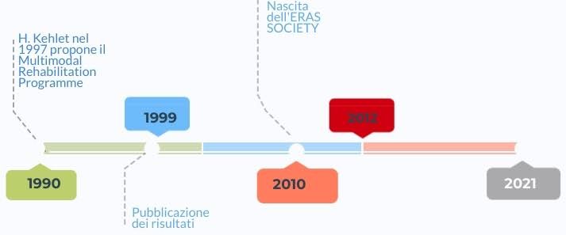
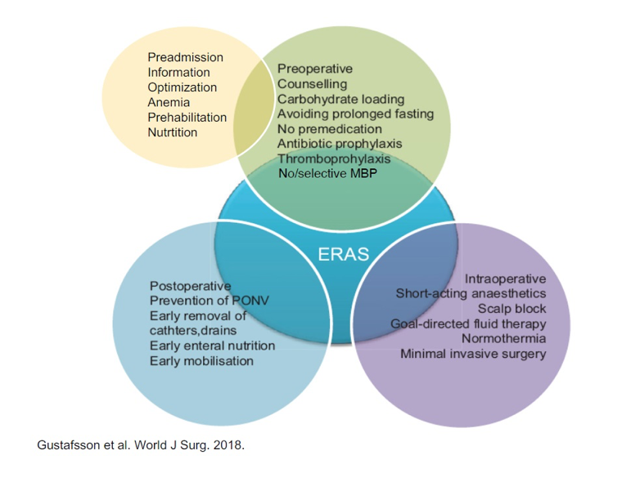
ERAS (Enhanced Recovery After Surgery)
Approccio multidimensionale e multidisciplinare mirato ad ottimizzare il percorso pre- e postoperatorio dei pazienti sottoposti ad intervento chirurgico.
Obiettivi: rapida ripresa della deambulazione, precoce ed idonea dimissione dall’ospedale, rapido ritorno alle attività quotidiane.
Significativa riduzione dei tempi di degenza senza un incremento del numero di complicanze postoperatorie o di riammissioni ospedaliere.

Slide 3
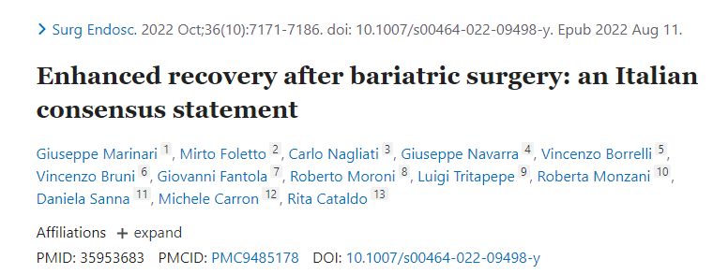
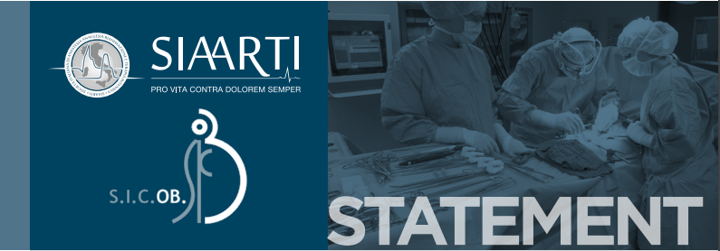
ERABS (Enhanced Recovery After Bariatric Surgery)
Riduzione della durata della degenza ospedaliera indipendentemente dal tipo di procedura chirurgica eseguita.
Non incremento del rischio di sviluppare complicanze postoperatorie maggiori.
Non incremento del numero di reinterventi e del numero di riammissioni ospedaliere per complicanze.
Riduzione dei costi totali della chirurgia.

Slide 4
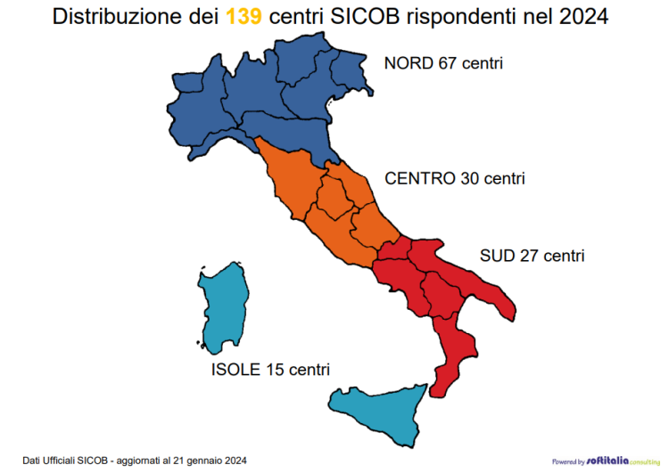
ERABS (Enhanced Recovery After Bariatric Surgery)
Nonostante l’impatto positivo ormai dimostrato, l’applicazione del protocollo ERAS per la chirurgia bariatrica ha seguito un percorso lento e disomogeneo.
Possibili cause:
Complessità e fragilità del paziente obeso con conseguente scetticismo sull’efficacia e sicurezza del protocollo.
Necessità di applicare una gestione multidisciplinare del percorso del paziente bariatrico.
Vantaggi specifici dell’ERABS:
Pazienti giovani con necessità di rapida ripresa della vita lavorativa e sociale.
Mobilizzazione precoce (pazienti a maggior rischio di TVP ed EP).

Slide 5
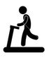
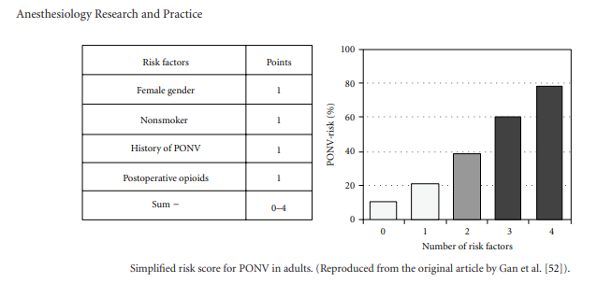
ERABS – Items preoperatori
Counselling preoperatorio
Ottimizzazione del paziente
No digiuno preoperatorio
Profilassi nausea e vomito postoperatori
Profilassi tromboembolismo venoso
Profilassi antibiotica

Slide 6
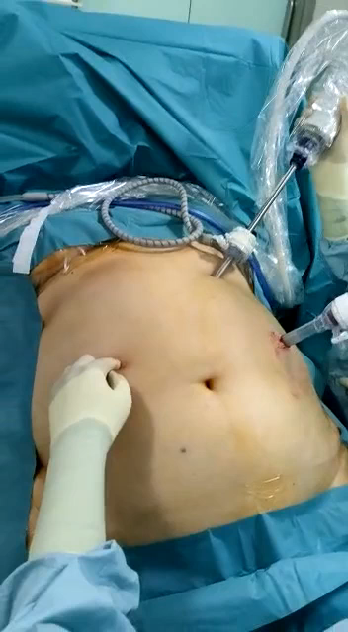
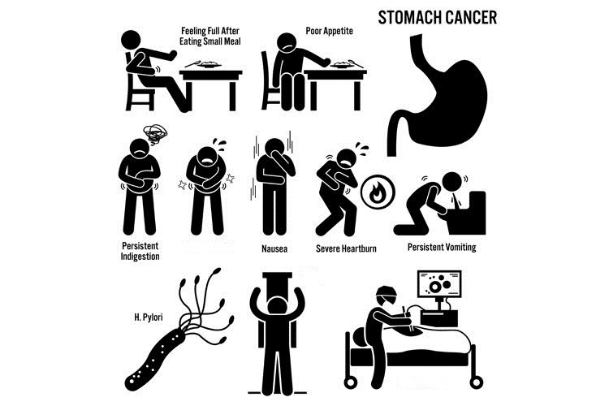
ERABS – Items intraoperatori
Chirurgia mininvasiva
Protocollo di anestesia standardizzato
Goal directed fluid therapy
Riscaldamento attivo del paziente
Analgesia multimodale

Slide 7

ERABS – Items postoperatori
Non utilizzo di sondino nasogastrico
Criteri di dimissibilità:
Parametri vitali nella norma (FC <90 bpm, TC <37.6°C, FR <20 atti/minuto).
Adeguato controllo del dolore mediante farmaci analgesici orali non oppiodi.
Adeguato introito idrico (1000-1500 ml di liquidi chiari nelle 24 ore per os); dieta semiliquida ben tollerata.
Mobilizzazione autonoma.
Non evidenza di segni di complicanza postoperatoria.
Non utilizzo di drenaggio addominale
Non utilizzo di catetere vescicale
Mobilizzazione precoce postoperatoria
Rialimentazione precoce postoperatoria
Dimissione precoce

Slide 8
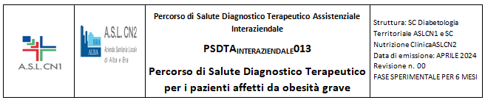
PSDTA interaziendale
Il PSDTA – percorso di salute diagnostico terapeutico assistenziale – è uno strumento che permette di delineare rispetto a una o più patologie o problema clinico il miglior percorso praticabile all’interno di una organizzazione o tra organizzazioni per la presa in carico del paziente e della sua famiglia.
È inteso come un percorso clinico organizzato e standardizzato che guida il paziente attraverso tutte le fasi del percorso sanitario, dalla valutazione iniziale alla gestione postoperatoria.

Slide 9
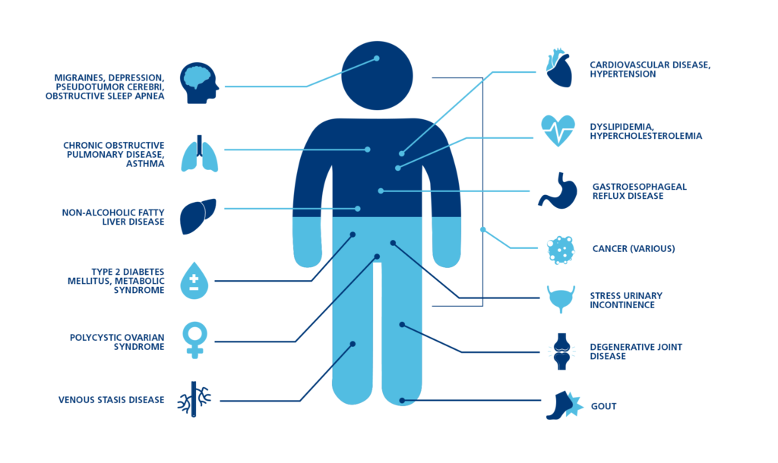
PSDTA interaziendale
Patologia complessa
Approccio multidisciplinare
Omogeneità di trattamento
Tailored su paziente
Percorso multi-step
Nel contesto della chirurgia bariatrica il PSDTA assicura una valutazione globale del paziente. Questo approccio strutturato e coordinato riduce la disomogeneità di trattamento, ottimizza le risorse e migliora la qualità dell'assistenza.

Slide 10
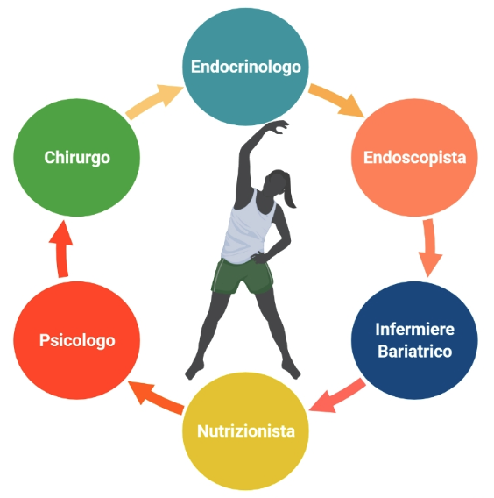
PSDTA interaziendale
Il Gruppo Multidisciplinare (GDM) è composto da professionisti di diverse discipline, tra cui chirurghi, endocrinologi, nutrizionisti, psichiatri e psicologi, fisiatri e fisioterapisti, anestesisti, cardiologi e infermieri specializzati.
Valutazione completa del paziente
Pianificazione personalizzata del trattamento
Gestione ottimale delle complicanze
Supporto psicologico e nutrizionale
Follow up
Miglioramento dei risultati a lungo termine

Slide 11
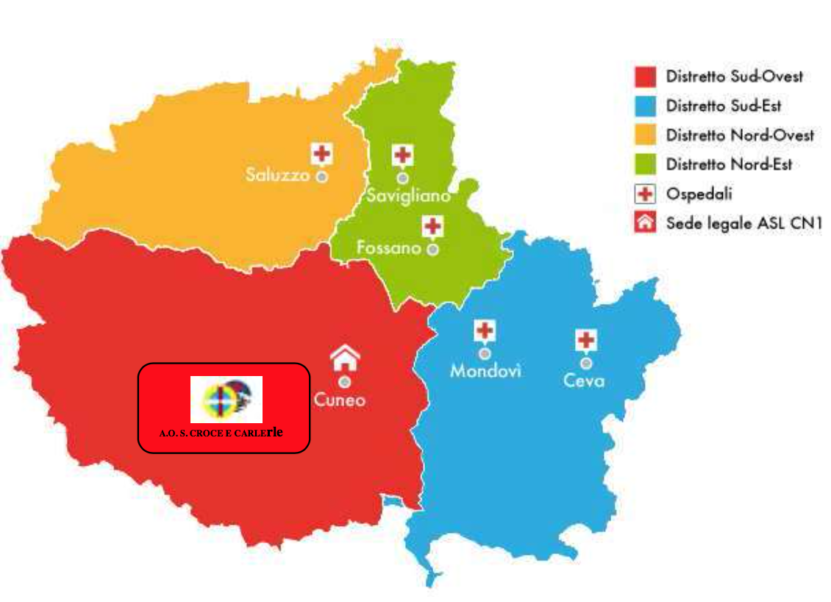
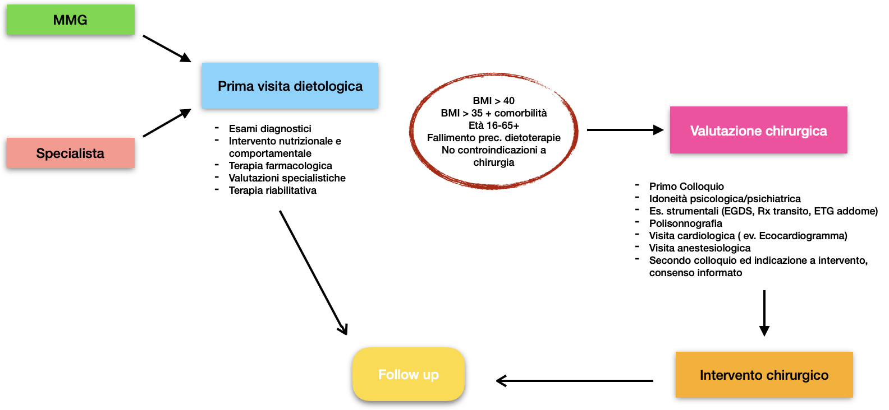
PSDTA interaziendale

Slide 12
Obiettivi dello studio
Valutare sicurezza ed efficacia dell’applicazione del protocollo ERABS nella sleeve gastrectomy
Endpoint primario
mortalità
Endpoint secondari
tempi di rialimentazione
durata della degenza ospedaliera
complicanze postoperatorie

Slide 13
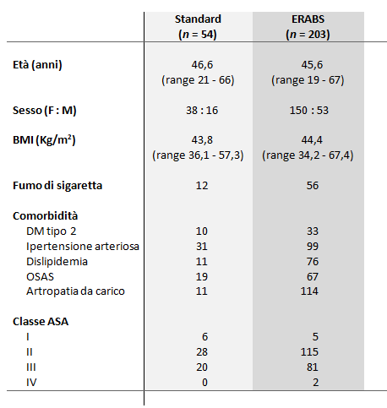
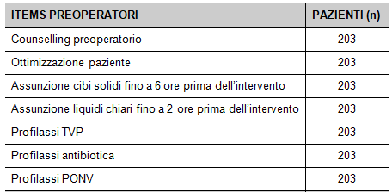
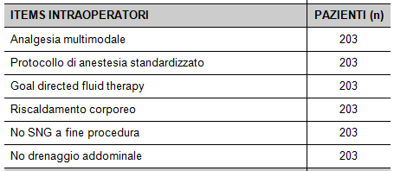

Materiali e metodi
Periodo di osservazione: Marzo 2018 – In corso
257 pazienti sottoposti a sleeve gastrectomy laparoscopica
Applicazione protocollo ERABS: Novembre 2021 – In corso (203 pazienti)
Omogeneità dei due campioni: confronto di età e BMI (test di Wilcoxon-Mann-Whitney) e confronto delle variabili qualitative (test sulle tabelle di contingenza).
Analisi dei risultati: confronto dei tempi di ricovero e delle complicanze (test t di Student e test chi quadrato sulle tabelle di contingenza).

Slide 14
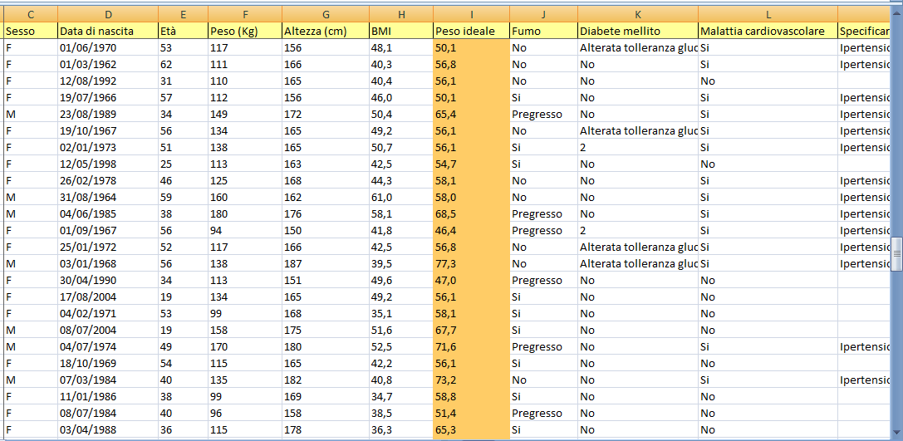
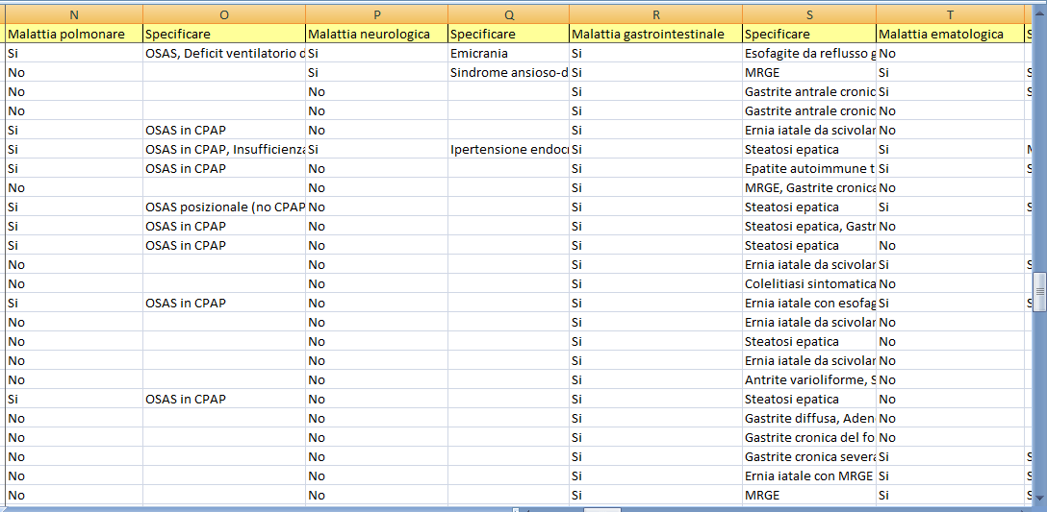
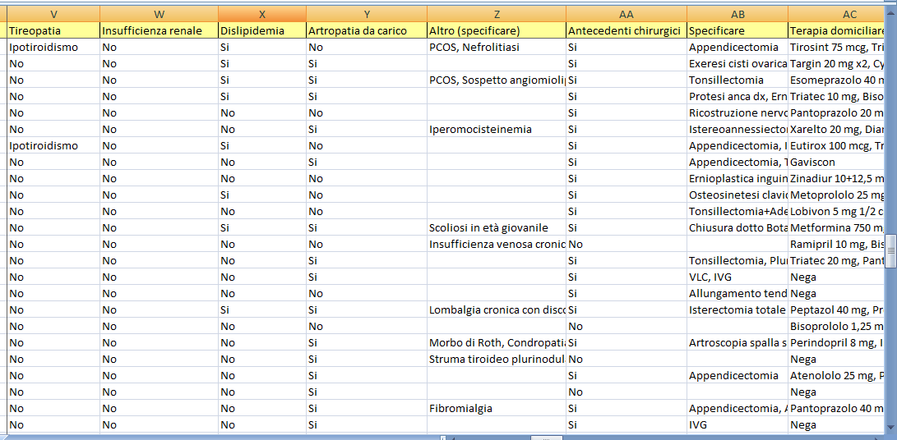
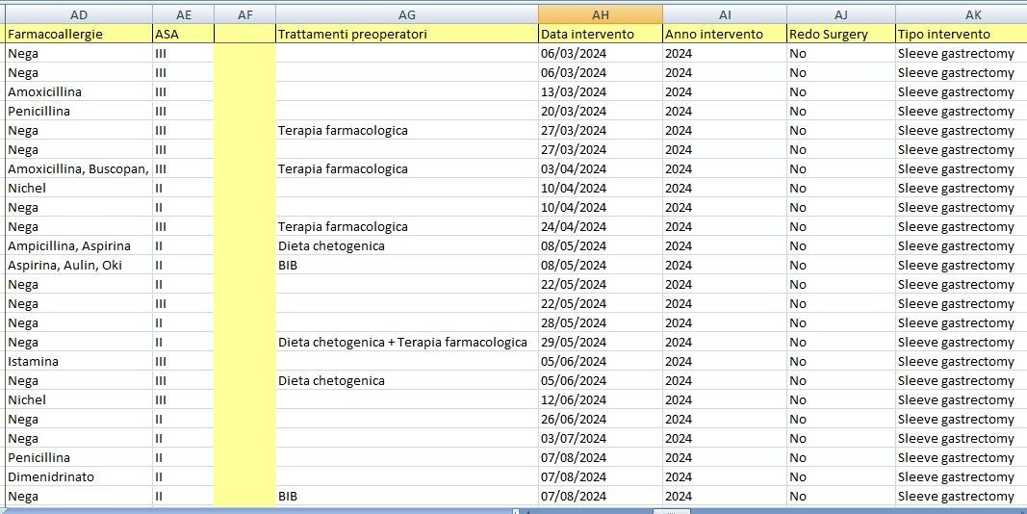
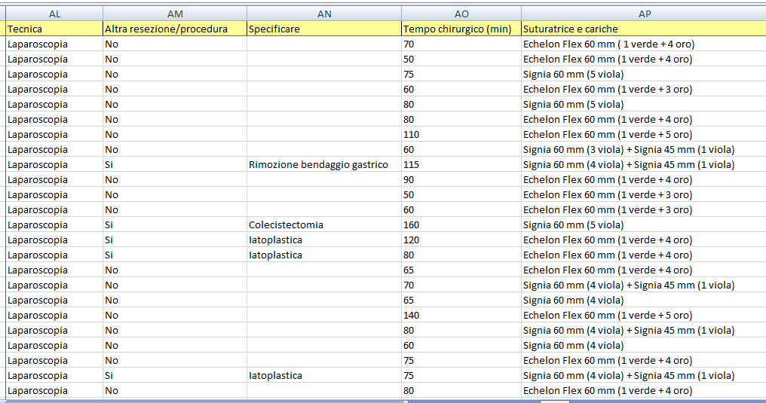
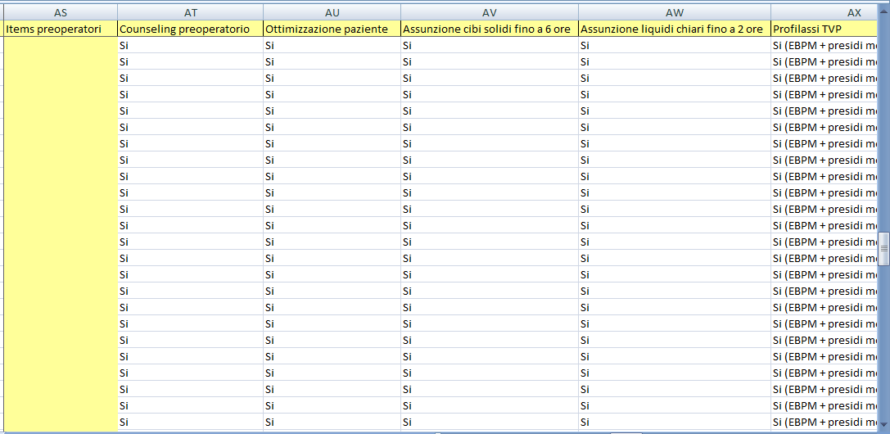
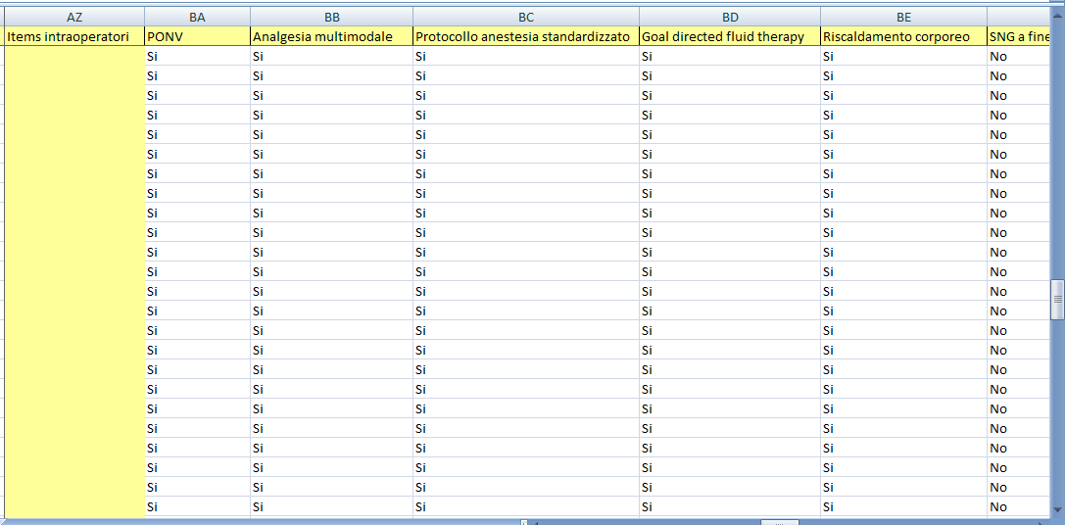
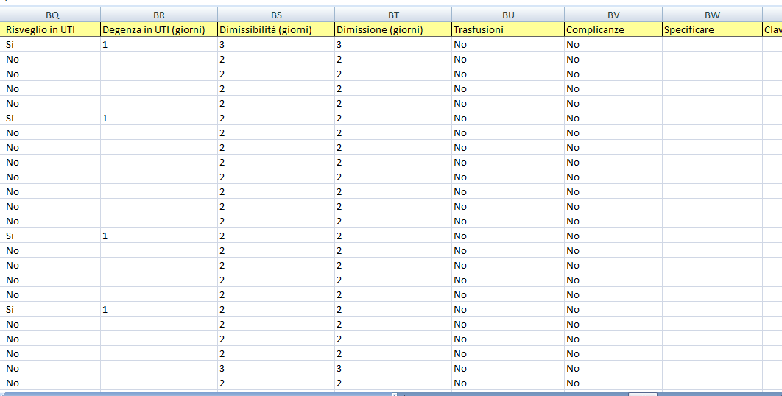
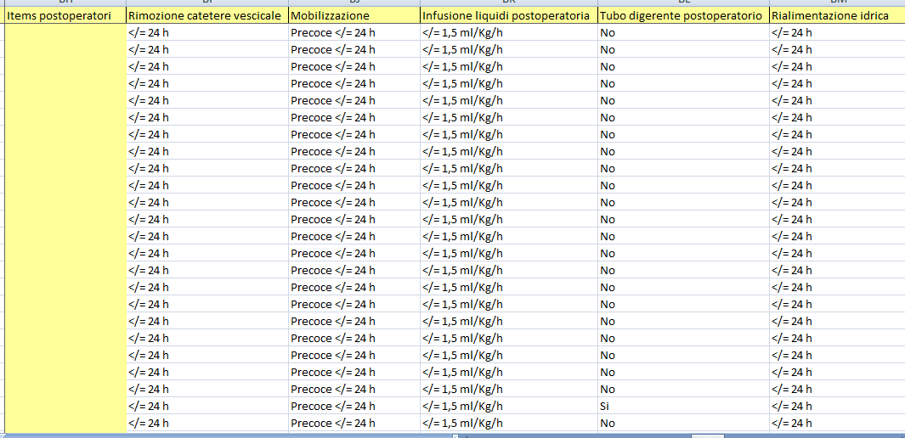
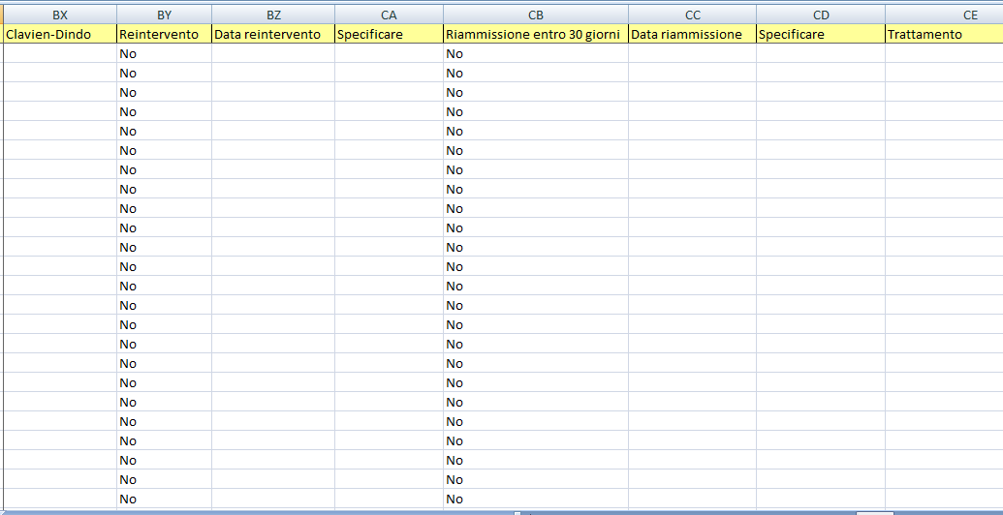
Materiali e metodi

Slide 15
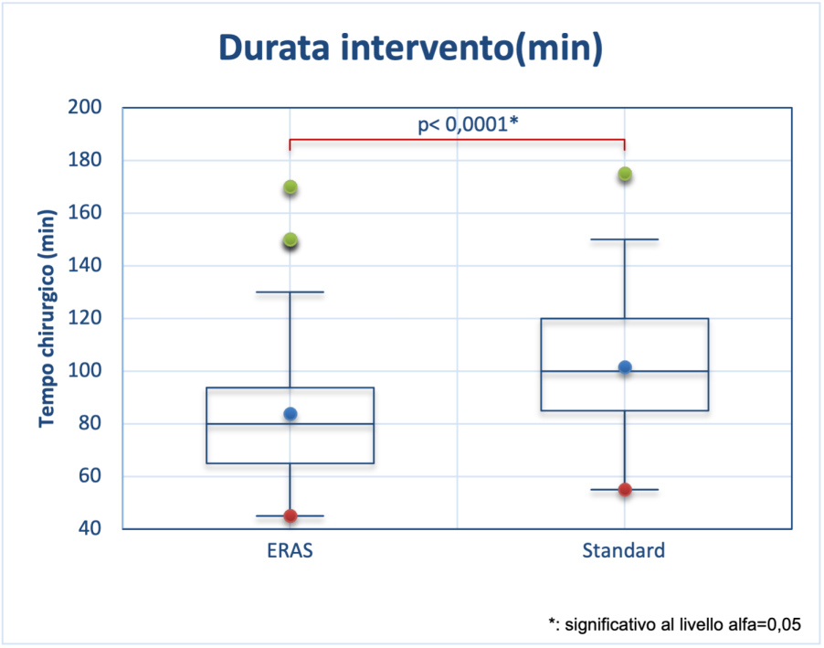
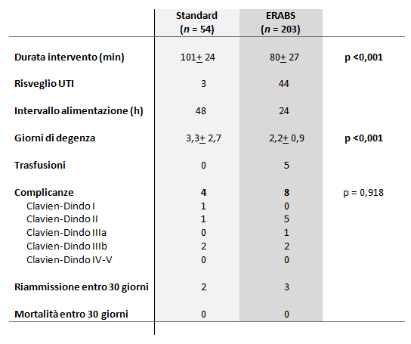
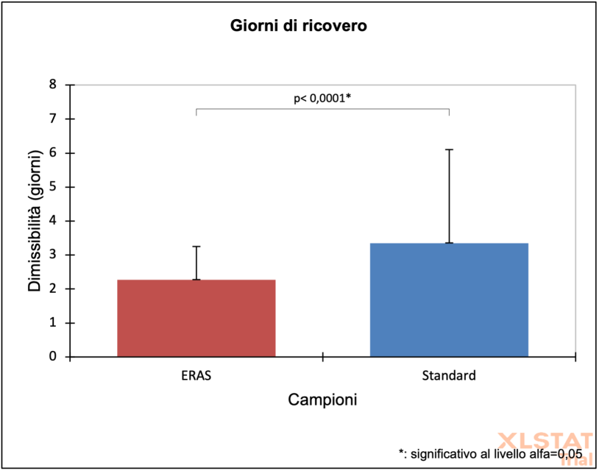
Risultati

Slide 16
Risultati
Gruppo gestione standard:
Anemizzazione (n = 1)
Trombosi di vena porta, vena splenica e origine della vena mesenterica superiore (n = 1)
Fistola gastrica (n = 2)
Gruppo ERABS:
Polmonite basale sinistra (n = 1)
Infezione di ferita (n = 1)
Ascesso epatico (n = 1)
Sanguinamento (n = 5)

Slide 17
Discussione
APPLICAZIONE DEL PROTOCOLLO ERABS
IN LETTERATURA
NELLA NOSTRA CASISTICA
Riduzione della durata della degenza ospedaliera.
Non incremento del rischio di sviluppare complicanze postoperatorie maggiori.
Non incremento del numero di reinterventi e del numero di riammissioni ospedaliere per complicanze.
Riduzione dei costi totali della chirurgia.
Riduzione della durata della degenza ospedaliera.
Non incremento del rischio di sviluppare complicanze postoperatorie maggiori.
Non incremento del numero di reinterventi e del numero di riammissioni ospedaliere per complicanze.
Riduzione dei costi totali della chirurgia.

Slide 18
Discussione
APPLICAZIONE DEL PROTOCOLLO ERABS
IN LETTERATURA
NELLA NOSTRA CASISTICA
Il non utilizzo del SNG riduce dolore postoperatorio e PONV, promuovendo precoce mobilizzazione e rialimentazione.
Non è stato dimostrato un reale beneficio dell’impiego del drenaggio addominale nel rilevare eventuali complicanze.
Il non utilizzo del CV favorisce la mobilizzazione precoce e previene lo sviluppo di infezioni delle vie urinarie.
La precoce ripresa dell’alimentazione per os è associata ad un più rapido ripristino della funzione intestinale.
Il non utilizzo del SNG ha contribuito alla riduzione della durata della degenza e dei tempi di rialimentazione.
Il non impiego routinario del drenaggio addominale non ha ritardato la diagnosi dei due sanguinamenti postoperatori.
Il non utilizzo del CV ha favorito la precoce mobilizzazione autonoma riducendo il carico di lavoro del personale.
L’assunzione di liquidi chiari entro 24 h dall’intervento non è stata associata ad un incremento di complicanze.

Slide 19
Conclusioni
L’applicazione del protocollo ERABS si è dimostrata essere efficace nel ridurre i tempi di degenza postoperatoria dopo sleeve gastrectomy laparoscopica con conseguente riduzione dei costi sanitari.
Il protocollo ERABS si è rivelato sicuro e affidabile: non si è osservato un aumento della mortalità, delle riammissioni ospedaliere né delle complicanze postoperatorie, che sono risultate paragonabili a quelle del gruppo controllo.
La presenza di un PSDTA interaziendale che definisca un percorso diagnostico-terapeutico multidisciplinare per il trattamento della grave obesità ha portato a standardizzare le modalità di gestione del paziente obeso in base all’evidenza scientifica.

Slide 20
Grazie

